Slide 1
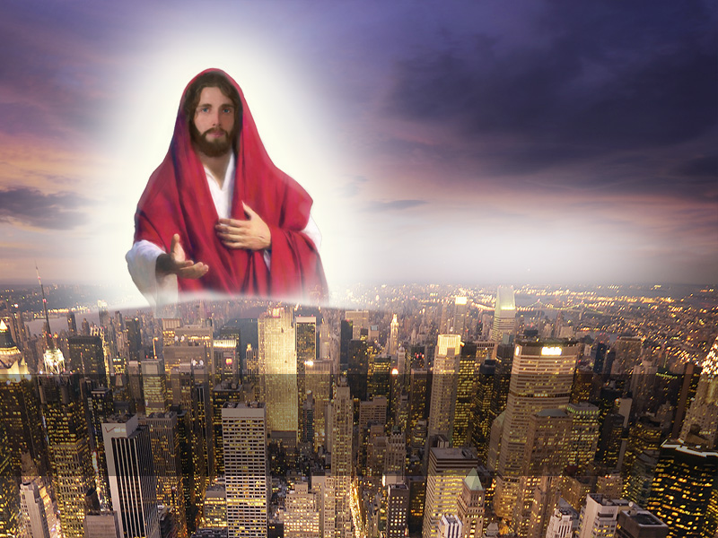
Вести
от
Иисуса
для последнего времени
Часть 5
Уча их соблюдать все, что Я повелел вам; и се, Я с вами во все дни до скончания века. Евангелие от Матфея 28:20
Notes:
Вести от Иисуса для последнего времени
«Уча их соблюдать все, что Я повелел вам; и се, Я с вами во все дни до скончания века» (Мф. 28:20).

Slide 2
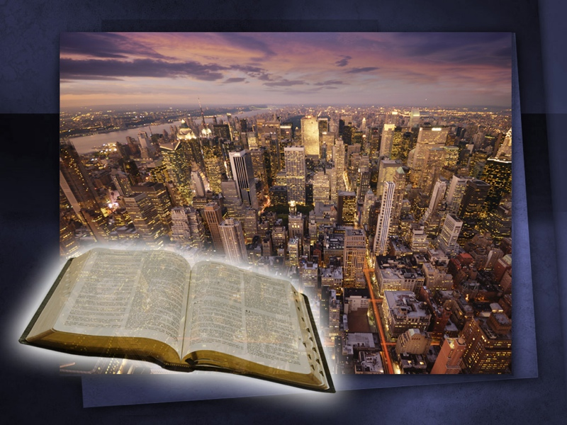

Slide 3
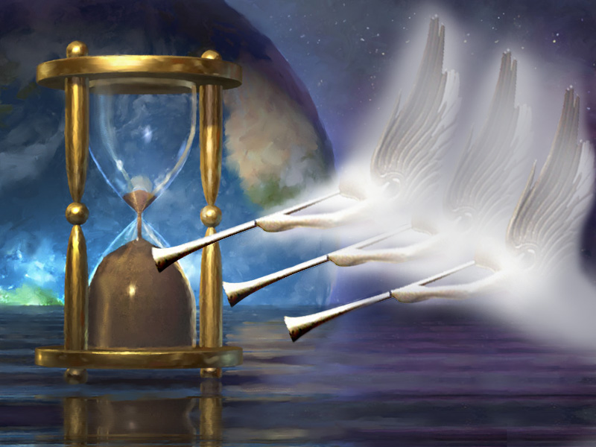
БОЖИЙ СУД И ВЕЛИЧЕСТВЕННОЕ ПРОРОЧЕСТВО...
GOD’S JUDGMENT AND GREAT 2300 DAY PROPHECY
о 2300 днях
Notes:
БОЖИЙ СУД И ВЕЛИКОЕ ПРОРОЧЕСТВО О 2300 ДНЯХ

Slide 4
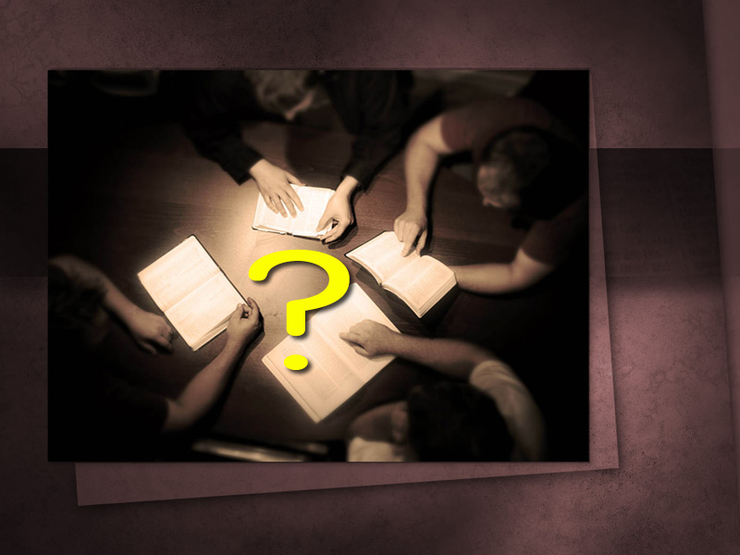
Notes:
Миллиарды жителей Земли на суде! Какое ваше будущее? Ясны ли записи Божией книги жизни? Нации, расы и религии на перекрестке дорог. Что дальше?

Slide 5
Notes:
Вы должны предстать перед Верховном судом Вселенной. Поэтому сегодня я принес вам повестку явиться пред судом Христовым. Эта повестка должна быть принесена всем, кто сегодня слушает меня, и главный вопрос: «Готовы ли вы?»

Slide 6
2 Коринфянам 5:10
Ибо всем нам должно явиться пред судилище Христово…
Notes:
2 Коринфянам 5:10
«Ибо всем нам должно явиться пред судилище Христово…

Slide 7
2 Коринфянам 5:10
…чтобы каждому
получить соответственно тому, что он делал, живя в теле, — доброе или худое.
Notes:
2 Коринфянам 5:10
…чтобы каждому получить соответственно тому, что он делал, живя в теле, доброе или худое».
Не имеет никакого значения, кто вы, что вы и где живете, вы должны предстать перед судилищем Иисуса Христа.

Slide 8
Екклесиаст 12:14
Ибо всякое дело Бог приведет на суд, и все тайное, хорошо ли оно,
или худо.
Notes:
Мы можем скрыть что-то от людей, но не получится что-либо скрыть от Бога.
Екклесиаст 12:14
«Ибо всякое дело Бог приведет на суд, и все тайное, хорошо ли оно, или худо».

Slide 9
Notes:
У Бога есть точные записи всей нашей жизни, и все это будет рассмотрено в суде. Он знает самые сокровенные тайны нашего ума, и исследует тайники нашего сердца.

Slide 10
Notes:
ИЛЛЮСТРАЦИЯ: Рассказывают историю о женщине, которая решила получить страховое вознаграждение за ее мужа-инвалида. Она вбила длинный, тонкий гвоздь ему в голову, вытерла кровь и аккуратно зачесала волосы на том месте. Семейный врач ничего не подозревая, дал заключение, что ее муж умер от естественных причин. Однако, спустя много лет, работникам кладбища пришлось раскопать останки некоторых умерших. И случилось так, что одна из могил, которые должны были раскопать, была могила мужа этой женщины.

Slide 11
Notes:
Когда они выкопали останки, то нашли гвоздь в черепе. Они сообщили об этом властям, и те немедленно отправились к женщине, чтобы допросить ее о том, что они нашли. Когда ей показали улики, и ее вина была доказана она закричала: «Бог нашел меня в конце концов». Бог все это время знал о совершенном преступлении. Ничто не сокрыто от Бога.

Slide 12
Notes:
То, что мы думаем, что скрыли от Господа, будет открыто на суде. Будет очень горько, когда наши грехи откроются. Вся наша жизнь будет представлена перед нами, как фильм. Тогда мирские удовольствия, богатство и почести не будут казаться столь важными.

Slide 13
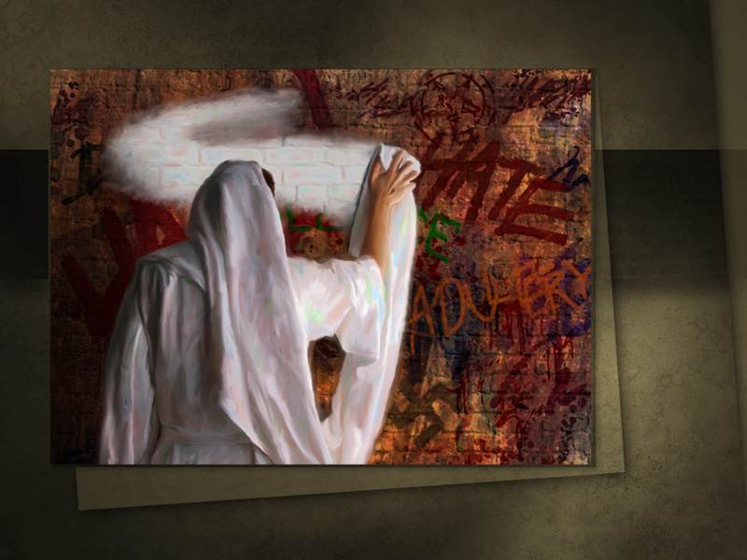
Notes:
И насколько легче и лучше признать наши грехи перед Господом сейчас, в день Его милости. И тогда, когда наступит день суда, наши грехи будут покрыты кровью Иисуса и навсегда уничтожены.

Slide 14
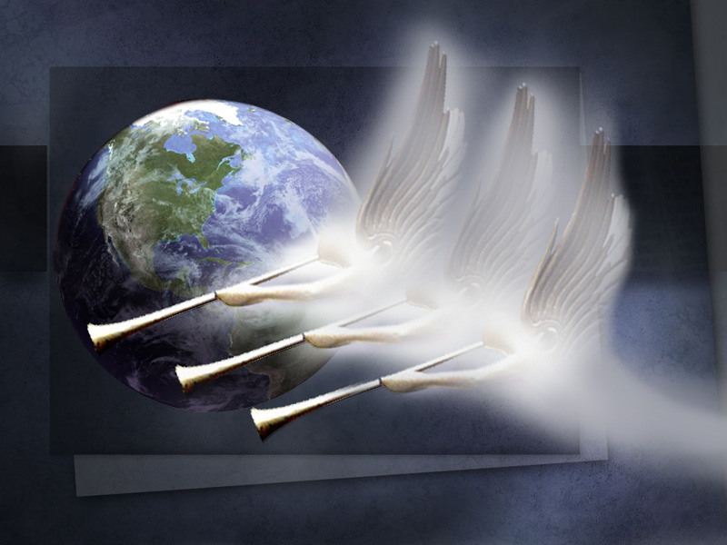
Notes:
Насколько бы это ни казалось поразительным, в настоящее время на небе происходит судебное следствие. В 14 главе Откровения описаны три ангела, которые несут особые вести жителям планеты Земля, живущим в «последние дни» перед пришествием Иисуса. Эти ангелы несут весть предупреждения, и она должна быть провозглашена по всему миру. Мы будем изучать каждую из них на протяжении трех передач. Предостережение третьего ангела касается начертания зверя. Предостережение второго ангела — падение Вавилона, и первого ангела — особая весть о времени суда.

Slide 15
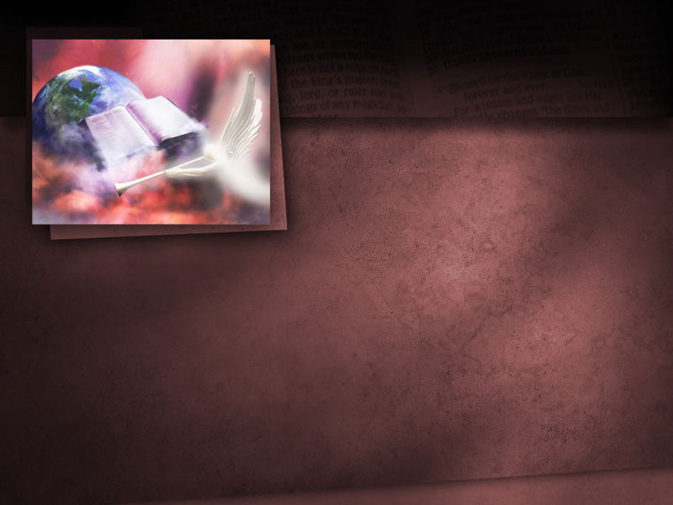
Откровение 14:6
И увидел я другого Ангела, летящего посредине неба, который имел вечное Евангелие…
Notes:
Откровение 14:6
«И увидел я другого Ангела, летящего по средине неба, который имел вечное Евангелие,

Slide 16
Откровение 14:6
…чтобы благовествовать живущим на земле, и всякому племени, и колену, и языку, и народу.
Notes:
Откровение 14:6
…чтобы благовествовать живущим на земле и всякому племени и колену, и языку и народу».

Slide 17
Notes:
Это описание показывает, как народ Божий исполнит пророчество Иисуса, записанное в Евангелии от Матфея 24:14, — он будет проповедовать вечное Евангелия всему миру. Это один из признаков последних дней. И еще будет провозглашено особенное предупреждение о суде.

Slide 18
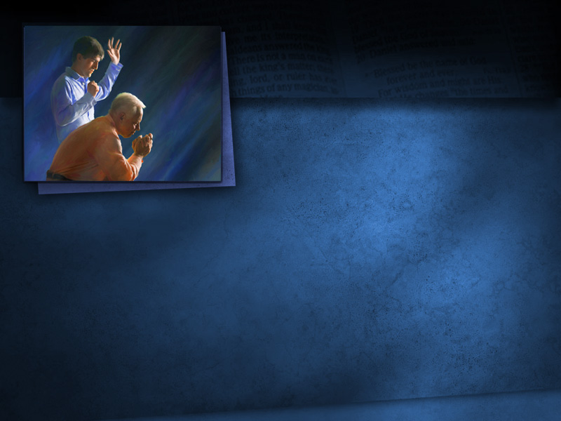
Откровение 14:7
И говорил он громким
голосом: убойтесь Бога и воздайте Ему славу, ибо наступил час суда Его, и поклонитесь…
Notes:
Обратите внимание на следующий текст, который четко об этом говорит.
Откровение 14:7
«И говорил он громким голосом: убойтесь Бога и воздайте Ему славу, ибо наступил час суда Его, и поклонитесь…

Slide 19
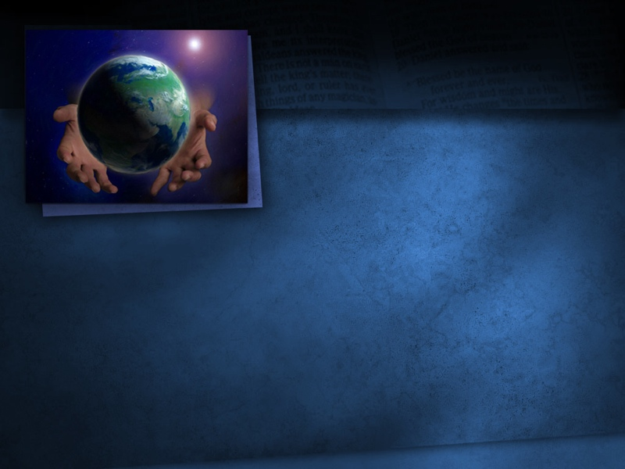
Откровение 14:7
…Сотворившему небо,
и землю, и море,
и источники вод.
Notes:
Откровение 14:7
…Сотворившему небо и землю, и море и источники вод».

Slide 20
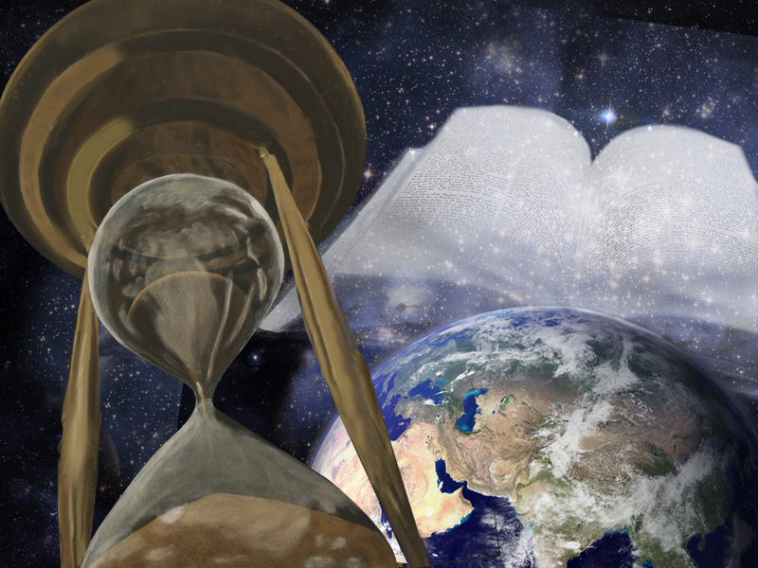
Notes:
Да, в последние дни истинный Божий народ будет провозглашать весть о суде. Иными словами, когда это особенное предостережение провозглашается всем народам и племенам Божий суд уже идет. Друзья, это значит, что прямо сейчас!

Slide 21
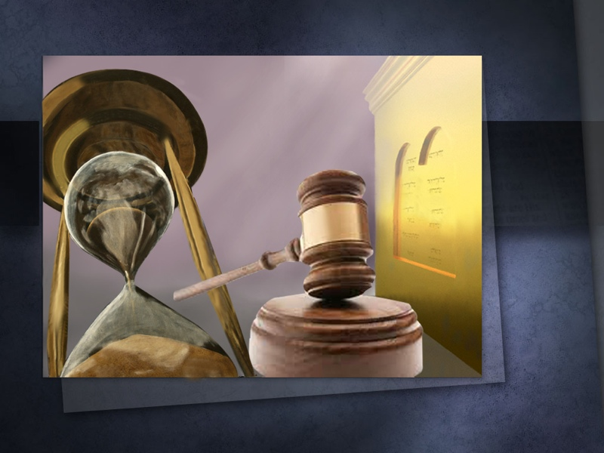
Notes:
У каждого суда есть три этапа: первый — следствие или рассмотрение фактов; второй — оправдательный или принятие решения о виновности или невиновности; третий — исполнительный или вынесение приговора о помиловании или наказании. Точно также и на Божьем суде — будет следствие, оправдание или обвинение и вынесение приговора грешнику.

Slide 22
Откровение 22:12
Се, гряду скоро, и возмездие Мое со Мною, чтобы воздать каждому
по делам его.
Notes:
Помните, Библия говорит, что когда Иисус вернется, Он придет вершить суд над землей. То есть, чтобы наградить спасением или проклятием святых и грешников.
Откровение 22:12
«И вот, се гряду скоро, и возмездие Мое со Мною, чтобы воздать каждому по делам его».

Slide 23
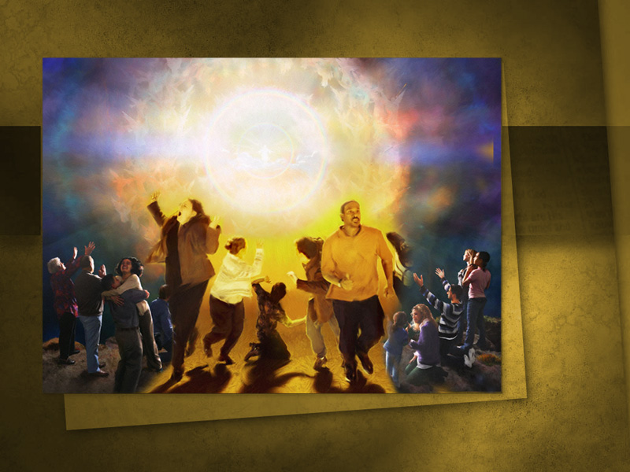
Notes:
Поэтому, первые два этапа Божьего суда: следственный и оправдания или обвинения будут иметь место до возвращения Иисуса. И уже будет определено, кто спасен, а кто нет. В Библии написано: Он грядет, чтобы воздать каждому по делам его, будь то хорошие или плохие.

Slide 24
Notes:
Сейчас Бог взывает к человечеству принять крест Иисуса Христа — их единственную надежду на свободу и жизнь вечную. В настоящее время на Божьем суде идет следствие. Помните, во время Божьего суда наши грехи либо будут стерты из Его книг кровью Иисуса Христа, или же мы навсегда потеряем место среди народа Божия. Уже не будет испытательного срока для подготовки к вечности. Именно сейчас нам надо принять Иисуса как нашего Спасителя.

Slide 25
Откровение 20:11
И увидел я великий
белый престол и Сидящего на нем, от лица Которого бежало небо и земля, и не нашлось им места.
Notes:
Иоанн описывает это впечатляющее событие:
Откровение 20:11
«И увидел я великий белый престол и Сидящего на нем, от лица Которого бежало небо и земля, и не нашлось им места».

Slide 26
Notes:
Какой торжественный момент! Печальной будет картина, когда люди будут стоять лицом к лицу с вечностью, и когда будет уже слишком поздно, и грешник увидит, что только праведность, которую он презирал или к которой относился равнодушно – имеет ценность.

Slide 27
Откровение 20:12
И увидел я мертвых, малых и великих, стоящих пред Богом, и книги раскрыты были…
Notes:
Иоанн описывает как ведется следствие,
Откровение 20:12
«И увидел я мертвых, малых и великих, стоящих пред Богом, и книги раскрыты были,

Slide 28
Откровение 20:12
…и иная книга раскрыта, которая есть книга жизни…
Notes:
Откровение 20:12
…и иная книга раскрыта, которая есть книга жизни…

Slide 29
Откровение 20:12
…и судимы были мертвые по написанному в книгах, сообразно с делами своими.
Notes:
Откровение 20:12
…и судимы были мертвые по написанному в книгах, сообразно с делами своими».

Slide 30
Notes:
Если мертвые уже наслаждаются блаженствами небес, или горят в пламени вечного ада, то, какой смысл предстоящего суда? Нет, дорогие друзья, мертвые сейчас не отбывают приговор, но получат свою награду или наказание, когда придет Иисус.

Slide 31
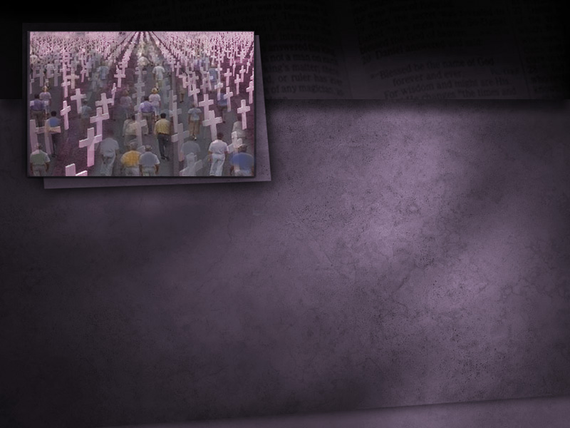
Откровение 20:13, 15
Тогда отдало море мертвых, бывших в нем,
и смерть и ад отдали мертвых, которые были
в них…
Notes:
Библия очень ясно говорит, что все мертвые, мужчины, женщины и дети будут судимы. Об этом написано в
Откровение 20:13, 15
«Тогда отдало море мертвых, бывших в нем, и смерть и ад отдали мертвых, которые были в них;

Slide 32
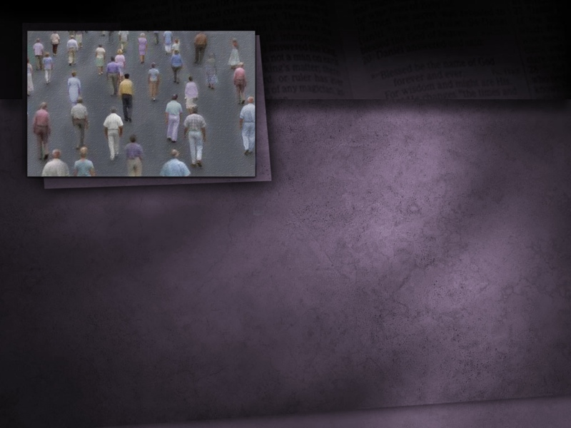
Откровение 20:13, 15
…и судим был каждый по делам своим.
Notes:
Откровение 20:13, 15
…и судим был каждый по делам своим.

Slide 33
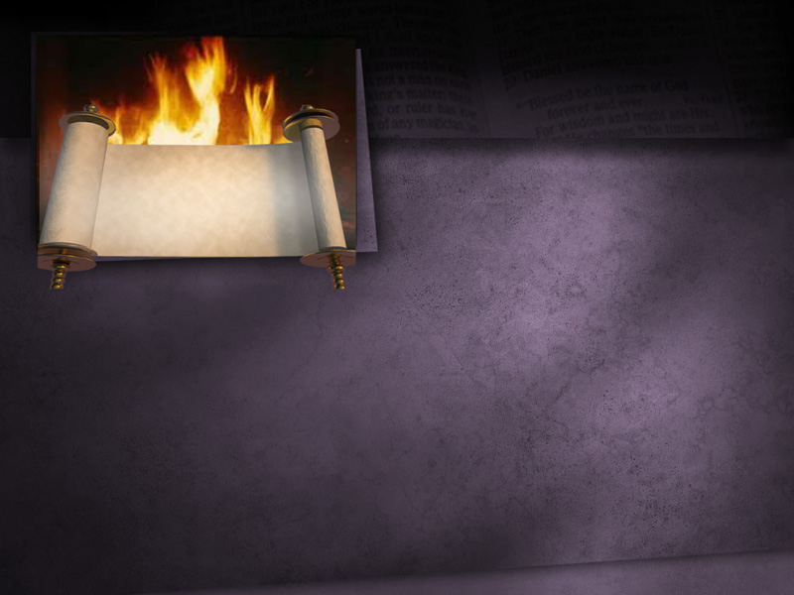
Откровение 20:13, 15
И кто не был записан в книге жизни, тот был брошен в озеро огненное.
Notes:
Откровение 20:13, 15
«И кто не был записан в книге жизни, тот был брошен в озеро огненное».
Итак, решение в Верховном суде Божьем будет принято на основании записей в книгах небесных, куда вписаны имена и дела всех людей.

Slide 34
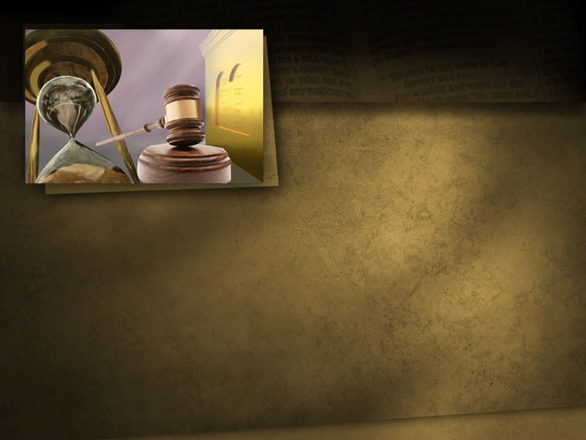
Римлянам 2:3
Неужели думаешь ты, человек, что избежишь суда Божия?
Notes:
Дорогие друзья, Верховный суд Божий был созван, и сейчас проходит заседание, которое исследует записи о нашей жизни.
Римлянам 2:3:
«Неужели думаешь ты, человек, что избежишь суда Божия?»

Slide 35
Notes:
Многие люди отказались повиноваться Иисусу Христу и все отдать Ему в руки. Да, есть и такие, которые называют себя христианами, но их жизнь не соответствует их имени.

Slide 36
Евангелие от Матфея 7:22, 23
Многие скажут Мне в тот день: „Господи!
Господи! не от Твоего ли имени мы пророчествовали? и не Твоим ли именем бесов изгоняли? и не Твоим ли именем многие чудеса творили?”
Notes:
Печальным будет день, когда те, кто называют себя христианами, но так не живут, в конце узнают, что потеряли.
Евангелие от Матфея 7:22, 23
«Многие скажут Мне в тот день: Господи! Господи! не от Твоего ли имени мы пророчествовали? и не Твоим ли именем бесов изгоняли? и не Твоим ли именем многие чудеса творили?

Slide 37
Евангелие от Матфея 7:22, 23
…И тогда объявлю им: Я никогда не знал вас; отойдите от Меня, делающие беззаконие!
Notes:
Евангелие от Матфея 7:22, 23
…И тогда объявлю им: Я никогда не знал вас; отойдите от Меня, делающие беззаконие!»

Slide 38
Notes:
Обратите внимание, это люди, которые исповедовали себя как христиане. Они сотворили много удивительного во имя Иисуса, но они питали беззаконие и грех в своей жизни. Сейчас настало время отбросить наши грехи. Когда придет Иисус — будет слишком поздно исповедовать свои ошибки. Мы должны примириться с Богом сегодня. Завтра может быть слишком поздно. Не выжидайте более удобного времени. Сделайте это сейчас!

Slide 39
Notes:
Пророк Даниил был очень заинтересован служением Иисуса, как нашего Первосвященника. Земное святилище было просто копией святилища на небе, и служение земного священника было прообразом служения Иисуса, как нашего Первосвященника или Ходатая на суде. Ангел открыл Даниилу, когда именно начнется последний этап служения Христа.

Slide 40
Даниил 8:14
На две тысячи триста вечеров и утр; и тогда святилище очистится.
Notes:
Книга пророка Даниила 8:14
«На две тысячи триста вечеров и утр; и тогда святилище очистится».

Slide 41
Notes:
Так же, как завершительным служением священника каждый год было очищение скинии, или храма в День Искупления, так и заключительным служением Иисуса, как нашего Первосвященника будет очищение небесного святилища. Он собирает последние грехи для следствия. Для очищения земного святилища было определено особое время — десятый день седьмого месяца каждого года. (Левит 16:29). Таким образом, мы можем предполагать, что Бог определил время, когда Иисус начнет Свое служение, как наш Первосвященник, в Его великой миссии искупления наших грехов в небесном святилище.

Slide 42
Notes:
Бог открыл пророку Даниилу точное время, когда Христос начнет последний этап Его служения в качестве Первосвященника в небесном суде. Иисус должен был начать очищение небесного святилища в конце 2300 дней. Помните, время в библейских пророчествах символично.

Slide 43
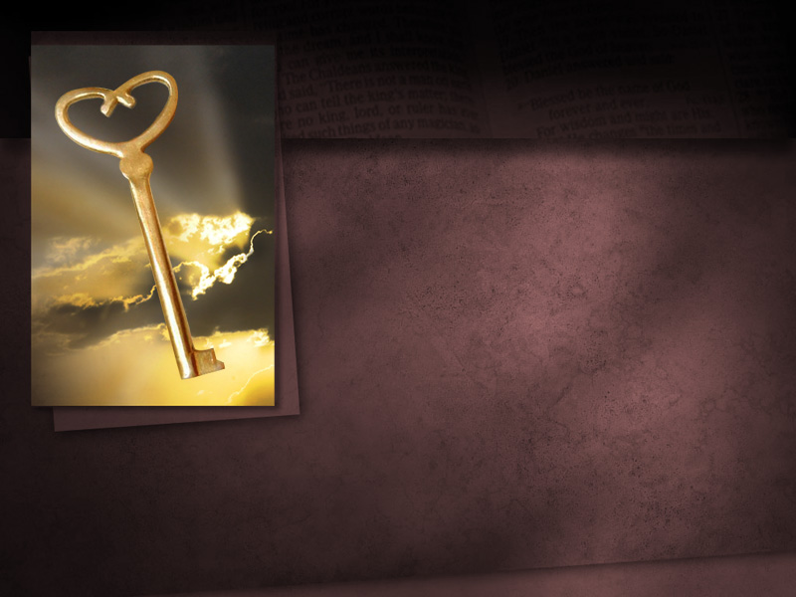
Иезекииль 4:6
...День за год Я определил тебе.
Notes:
Согласно «золотому ключу», который открывает смысл времени в библейских пророчествах, день равен году. Бог говорит в
Книге пророка Иезекииля 4:6:
«...День за год Я определил тебе».

Slide 44
2300
дней?
Notes:
Итак, пророчество о 2300-днях в Даниила 8:14 на самом деле представляет 2300 лет. И этот 2300-летний пророческий период представляет самое долгое пророчество в Библии. Сначала Даниил был в недоумении о значении времени и событий, связанных с 2300-дневным пророчеством. Он просит у Бога понимания и в конце 8 главы, он говорит: «И не понимал его».

Slide 45
Notes:
Тем не менее, в 9 главе, когда он молился, Бог послал ангела, который объяснил ему видение.

Slide 46
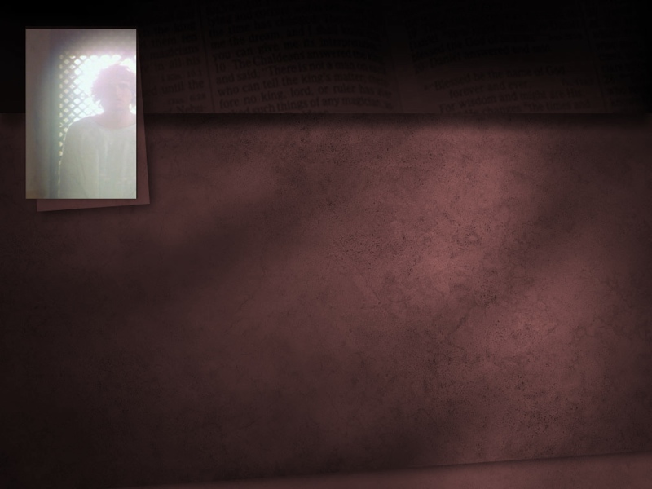
Даниил 9:24
Семьдесят седмин определены для народа твоего
и святого города твоего, чтобы покрыто было преступление, запечатаны были грехи и заглажены беззакония…
Notes:
Даниил 9:24
«Семьдесят седмин определены для народа твоего и святого города твоего, чтобы покрыто было преступление, запечатаны были грехи и заглажены беззакония…

Slide 47
Даниил 9:24
…и чтобы приведена была правда вечная, и запечатаны были видение и пророк, и помазан был Святой святых.
Notes:
Книга пророка Даниила 9:24
…и чтобы приведена была правда вечная, и запечатаны были видение и пророк, и помазан был Святой святых».

Slide 48
70 недель = 490 лет
7 лет
483 года
3,5
3,5
ВОССТАНОВЛЕНИЕ ИЕРУСАЛИМА
МЕССИЯ
ЖЕРТВА
ПОБИЕНИЕ СТЕФАНА
457
до РХ
27
по РХ
31 по РХ
34
по РХ
Notes:
Итак, Даниилу было открыто, что первые семьдесят недель пророчества были отведены народу Израильскому, как время испытательного срока. После этого было открыто, когда начнется пророчество и точный год явления Мессии.

Slide 49
Даниил 9:25
Итак, знай и разумей: с
того времени, как выйдет повеление о восстановлении Иерусалима, до Христа Владыки…
Notes:
Книга пророка Даниила 9:25
«Итак знай и разумей: с того времени, как выйдет повеление о восстановлении Иерусалима, до Христа Владыки…

Slide 50
Даниил 9:25
…семь седмин и шестьдесят две седмины.
Notes:
Книга пророка Даниила 9:25
…семь седмин и шестьдесят две седмины».
Обратите внимание, как удивительно пророчество предсказывает год явления Иисуса как Мессии.

Slide 51
Notes:
Итак, через это замечательное пророчество о 2300 годах, ангел открыл Даниилу, что первые 69 недель пророческого времени, или буквальных 483 года, будут предшествовать явлению «Христа Владыки». Это удивительное откровение дает нам точный год, когда Христос должен был прийти как Спаситель мира. Если бы евреи и их религиозные лидеры изучали пророчества о первом пришествии Христа, они бы приняли Его как своего Спасителя. Тем не менее, многие христиане совершают ту же ошибку сегодня. Они не изучают удивительные пророчества о втором пришествии Христа, и не будут готовы встретить Его, когда Он вернется, как Царь царей и Господь господствующих.

Slide 52
Галатам 4:4
Но когда пришла полнота времени, Бог послал Сына Своего.
Notes:
Без сомнений апостол Павел знал и понимал это великое пророчество о 2300 днях/годах, потому что он написал в
Послании к Галатам 4:4
«Но когда пришла полнота времени, Бог послал Сына Своего…».

Slide 53
Notes:
Когда Иисус пришел к реке Иордан, чтобы креститься от Иоанна и быть помазанным Духом Святым для Своего земного служения Мессии, Он пришел по истечение полноты времени.

Slide 54
Notes:
Пророчество о 2300 днях должно было бы начаться в 457 г. до Р.Х. потому что 69 пророческих недель или 483 буквальных лет должно было предшествовать Мессии, и поэтому мы уверенны, что Христос был Мессией, потому что Он пришел именно в 27 году от Р.Х.

Slide 55
Евангелие от Марка 1:14, 15
После же того как
предан был Иоанн, пришел Иисус в Галилею, проповедуя Евангелие Царствия Божия и говоря, что исполнилось время.
Notes:
Иисус знал, что Он придет в назначенное время, поэтому мы читаем в
Евангелие от Марка 1:14, 15
«После же того, как предан был Иоанн, пришел Иисус в Галилею, проповедуя Евангелие Царствия Божия и говоря, что исполнилось время…».
Это пророчество заставляет замолчать безбожников и сбивает с толку евреев.
— Откуда мы знаем, что Иисус явился именно в 27 г. от Р.Х. для начала Своего служения как Мессия?
— Сравнивая Библию с записями мировой истории.

Slide 56
Евангелие от Луки 3:1-3
В пятнадцатый же год
правления Тиверия кесаря, когда Понтий Пилат начальствовал в Иудее… был глагол Божий к Иоанну…
Notes:
Евангелие от Луки 3:1-3
«В пятнадцатый же год правления Тиверия кесаря, когда Понтий Пилат начальствовал в Иудее… был глагол Божий к Иоанну…

Slide 57
Евангелие от Луки 3:1-3
…И он проходил по всей окрестной стране Иорданской, проповедуя крещение покаяния для прощения грехов.
Notes:
Евангелие от Луки 3:1-3
…И он проходил по всей окрестной стране Иорданской, проповедуя крещение покаяния для прощения грехов».

Slide 58
Notes:
Тиберий кесарь приступил к правлению в 12 г. от Р.Х., а Понтий Пилат — в 27 г. от Р.Х.
Пророчество предсказывает не только год появления Христа как Мессии, но и точный год Его смерти.

Slide 59
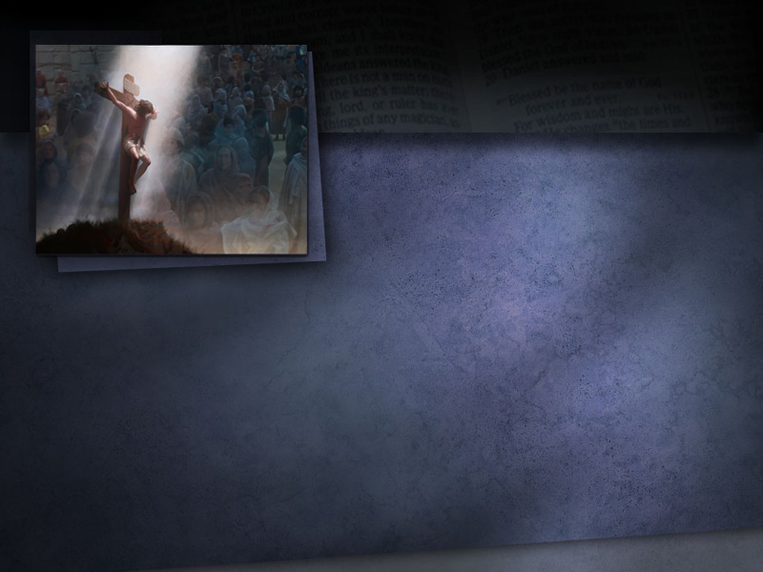
Даниил 9:26, 27
И по истечении шестидесяти двух седмин предан будет смерти Христос, и не будет…
Notes:
В Книге пророка Даниила 9:26, 27 написано, что Мессия будет предан смерти:
Даниил 9:26, 27
«И по истечении шестидесяти двух седмин предан будет смерти Христос, и не будет…

Slide 60
Даниил 9:26, 27
…И утвердит завет для
многих одна седмина,
а в половине седмины прекратится жертва и приношение…
Notes:
Даниил 9:26, 27
…И утвердит завет для многих одна седмина, а в половине седмины прекратится жертва и приношение…».

Slide 61
1 неделя = 7 лет
483 года
3,5
3,5
МЕССИЯ
ЖЕРТВА
ПОБИЕНИЕ СТЕФАНА
27 г.
31 г.
34 г.
Notes:
Итак, Иисус должен был быть распят в середине 70-й недели, последней из 70 недель, изначально выделенных как испытательный срок для Израиля. Друзья, все произошло точно, как предсказало пророчество. Ровно 69 пророческих недель, или 483 буквальных года после указа о восстановлении Иерусалима в 457 г. до Р.Х., Иисус явился в 27 г. от Р.Х. и спустя ровно три с половиной года, в середине 70-й пророческой недели, Он умер на Голгофском кресте.

Slide 62
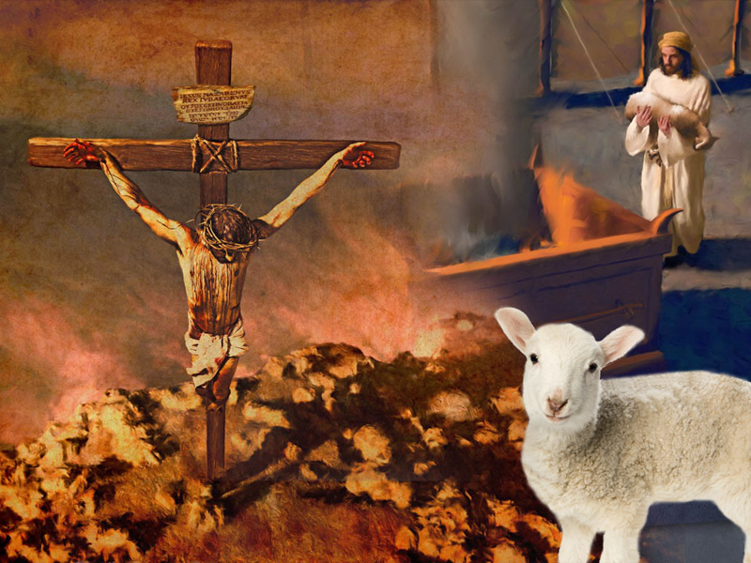
Notes:
И еще Иисус умер не только в предсказанный год, но в точный день согласно символики библейских пророчеств. Заклание пасхального агнца было символом Иисуса – «Агнец Божий, который берет на себя грехи мира». И распятие Христа произошло во время Пасхи. Таким образом, пророчество сбылось в точный день его символического значения в системе жертвоприношений.

Slide 63
Матфея 27:51
“И вот, завеса в храме
раздралась на-двое, сверху до низу; и земля потряслась; и камни расселись”.
Notes:
Когда Иисус, Сын Божий, висел на кресте, священник в храме готовился принести вечернюю жертву. И когда Иисус умер, то в Евангелии сообщается о следующем:
Матфея 27:51
“И вот, завеса в храме раздралась на-двое, сверху до низу; и земля потряслась; и камни расселись”.

Slide 64
Notes:
Священник ужаснулся, уронил нож, а жертвенный агнец убежал.
Это указало на то, что уже нет необходимости приносить кровь животных, потому что была пролита кровь Иисуса. Система жертвоприношений пришла к своему концу, как и предсказало пророчество
Даниила 9:27
«Прекратится жертва и приношение…».

Slide 65
1 неделя = 7 лет
483 года
3.5
3.5
МЕССИЯ
ЖЕРТВА
ПОБИЕНИЕ СТЕФАНА
27 г.
31 г.
34 г.
Notes:
В конце 70-й пророческой недели, ровно через 3 с ½ года после распятия, был побит камнями Стефан, евреи были отвергнуты как особый народ, и Евангелие было открыто язычникам. Итак, 70 недель, определенных для Израиля, как испытательный срок завершились побиением камнями Стефана в 34 г. от Р.Х. С тех пор евреи и язычники равны перед Богом.

Slide 66
ОЧИЩЕНИЕ СВЯТИЛИЩА
2300 ЛЕТ
490 лет
1810 лет
457 г.
1844 г.
Notes:
Если 70 недель или 490 пророческих лет отнять от 2300 лет, остается 1810 лет. Когда мы добавляем 1810 лет и 34 года получается 1844 год — дата, которая знаменует собой конец 2300-летнего пророчества.

Slide 67
Даниил 8:14
…Тогда святилище очистится.
Notes:
Книга пророка Даниила 8:14
«…Тогда святилище очистится».

Slide 68
Notes:
Священное служение Христа как нашего Великого Первосвященника фактически началось в 1844 году от Р.Х. Да, друзья, сегодня в святилище на небесах Христос совершает служение ради падшего человека. Итак, в конце великого 2300-летнего пророчества, в 1844 году, Христос начал Свое служение как Первосвященник в небесном суде. Очищение святилища представляет собой очищение храма Божия от грехов, которые были исповеданы в молитвах, возносимых к Богу Его детьми через все века.

Slide 69
Notes:
Это великое служение Христа было представлено в День Искупления служением Первосвященника, который входил в Святое Святых один раз в год, чтобы очистить его от грехов, исповеданных через кровь животных. Очищение святилища в День Очищения было очень торжественным событием в жизни народа Израильского, потому что это был день суда.

Slide 70
Notes:
Поэтому согласно пророчеству о 2300 годах, очищение Храма Божьего на небесах от всех грехов, исповеданных на протяжении веков, происходит в настоящее время.

Slide 71
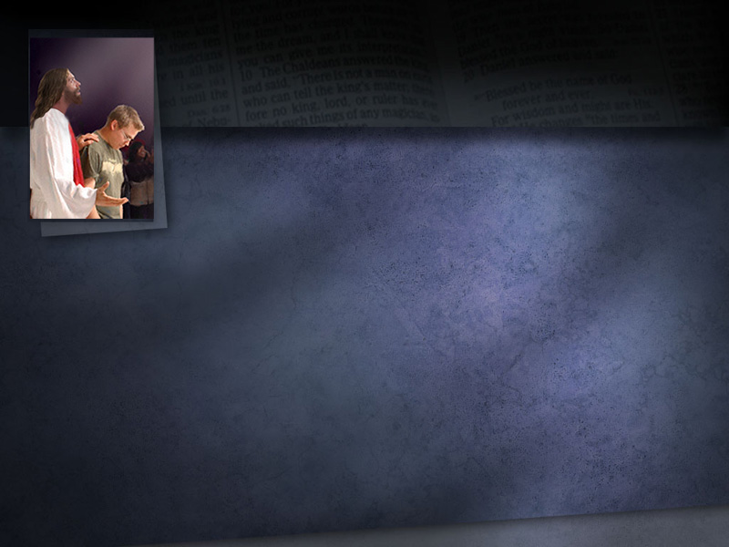
Евреям 9:24
Ибо Христос вошел не в
рукотворенное святилище, по образу истинного устроенное, но в самое небо, чтобы предстать ныне за нас пред лицо Божие.
Notes:
Евреям 9:24
«Ибо Христос вошел не в рукотворенное святилище, по образу истинного устроенное, но в самое небо, чтобы предстать ныне за нас пред лице Божие».
Слава Богу, через искупительную кровь Иисуса, грехи всех истинно кающийся, изгладятся из небесных книг.

Slide 72
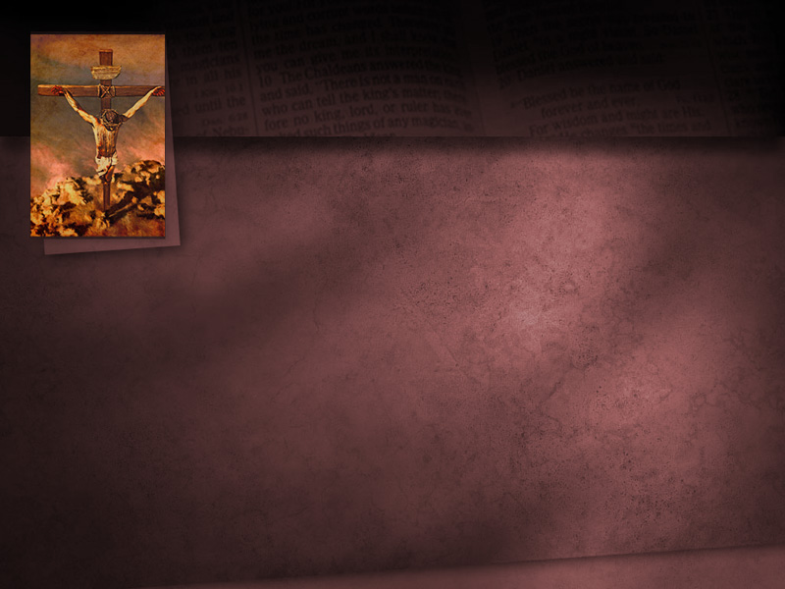
Евреям 9:25, 26
И не для того, чтобы многократно приносить Себя, как первосвященник входит во святилище каждогодно…
Notes:
Библия объясняет служение, которое совершает Христос ради нас на небе следующим образом:
Евреям 9:25, 26
«Не для того, чтобы многократно приносить Себя, как первосвященник входит во святилище каждогодно…

Slide 73
Евреям 9:25, 26
…с чужою кровью; иначе надлежало бы Ему многократно страдать от начала мира…
Notes:
Евреям 9:25, 26
…с чужою кровью иначе надлежало бы Ему многократно страдать от начала мира…

Slide 74
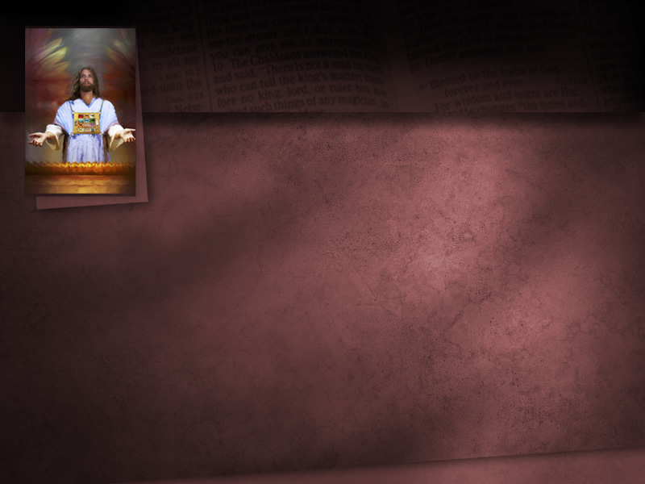
Евреям 9:25, 26
…Он же однажды, к концу веков, явился для уничтожения греха жертвою Своею.
Notes:
Евреям 9:25, 26
…Он же однажды, к концу веков, явился для уничтожения греха жертвою Своею» .
В присутствии небесных ангелов, наш великий Первосвященник предстанет пред Богом, чтобы искупить всех тех, кто принял Его жертву.

Slide 75
Евреям 9:27, 28
И как человекам
положено однажды умереть, а потом суд, так и Христос, однажды принеся Себя в жертву, чтобы подъять грехи многих…
Notes:
Писание объясняя служение Христа как Ходатая, говорит:
Евреям 9:27, 28
«И как человекам положено однажды умереть, а потом суд, так и Христос, однажды принеся Себя в жертву чтобы подъять грехи многих,

Slide 76
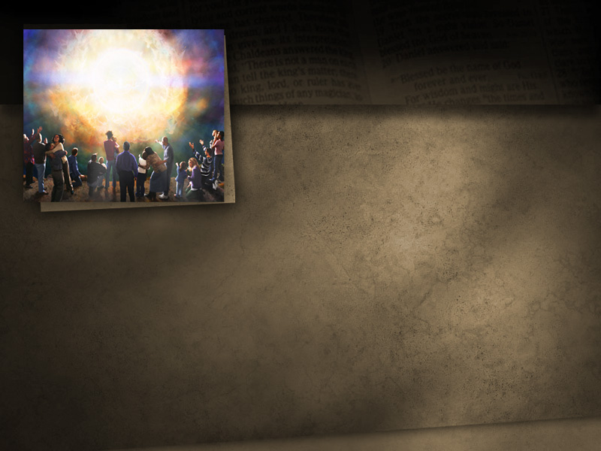
Евреям 9:27, 28
…во второй раз явится не для очищения греха, а для ожидающих Его во спасение.
Notes:
Евреям 9:27, 28
…во второй раз явится не для очищения греха, а для ожидающих Его во спасение».

Slide 77
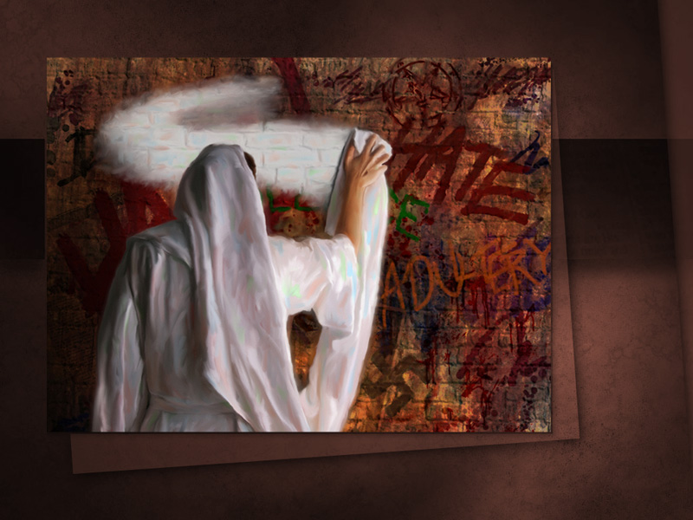
Notes:
Те, кто ищет благословения Его милости и просит во имя Иисуса, их грехи будут покрыты Его кровью. Подумайте об этом друзья, Христос совершает служение очищения храма на небе уже более 160 лет. Он удаляет все грехи, которые были исповеданы во имя Его. Но Он и удаляет из книги жизни имена тех, кто не исповедал свои грехи и не живет истинной христианской жизнью. Бог восседает на престоле, а возле Него и Иисус как наш Ходатай и тысячи тысяч ангелов. Книги открыты, и рассматриваются записи.

Slide 78
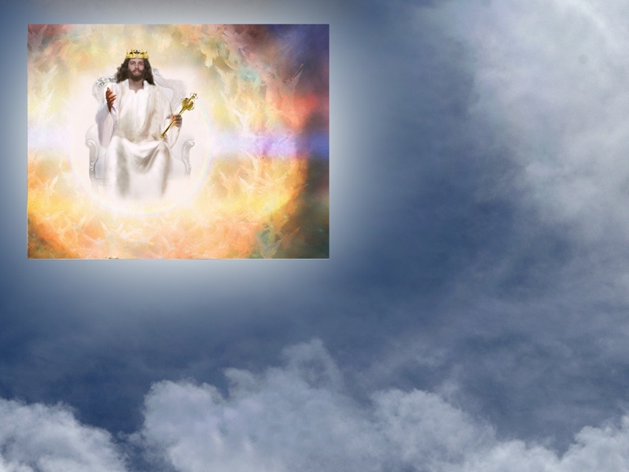
Откровение 20:12
И увидел я мертвых, малых и великих, стоящих пред Богом, и книги раскрыты были...
Notes:
Да, у Бога есть книги, куда все записывается. У Него есть книга жизни, где записаны имена тех, кто исповедует себя Его последователями.
Откровение 20:12
«И увидел я мертвых, малых и великих, стоящих пред Богом, и книги раскрыты были…

Slide 79
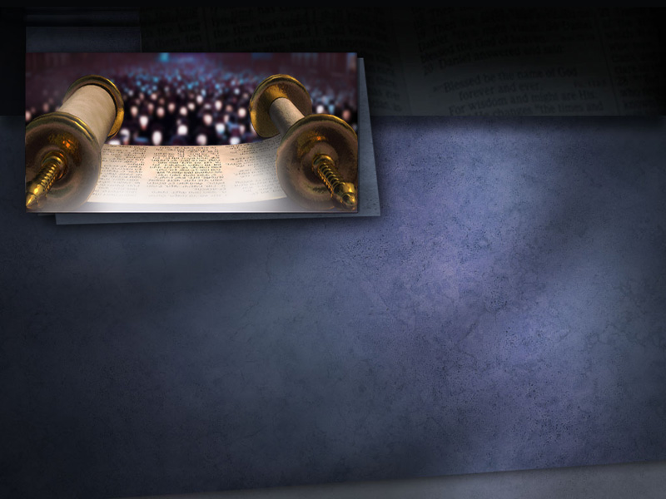
Откровение 20:12
…и иная книга раскрыта, которая есть книга жизни…
Notes:
Откровение 20:12
…и иная книга раскрыта, которая есть книга жизни…

Slide 80
Откровение 20:12
…и судимы были мертвые по написанному в книгах, сообразно с делами своими.
Notes:
Откровение 20:12
…и судимы были мертвые по написанному в книгах, сообразно с делами своими».
Очевидно, что только те, чьи имена записаны в Книге Жизни, те, которые были истинными христианами, будут судимы в это время.

Slide 81
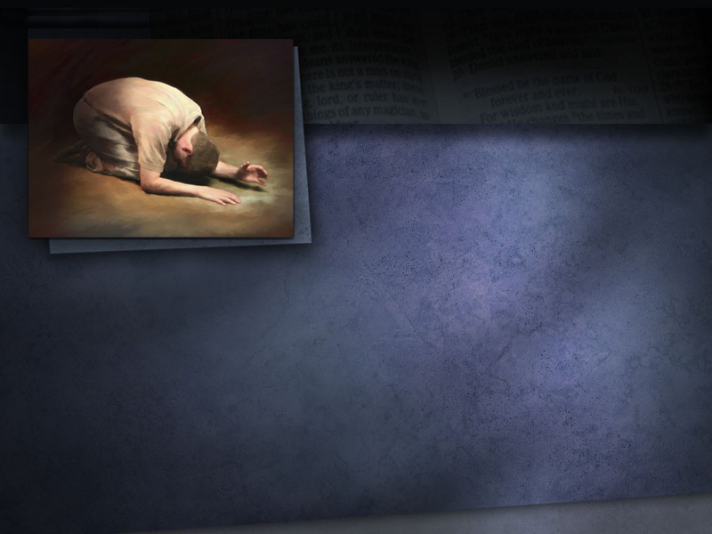
Иеремия 2:22
Посему, хотя бы ты
умылся мылом и много употребил на себя щелоку, нечестие твое отмечено предо Мною, говорит Господь Бог.
Notes:
Кроме книги жизни, написано, что у Бога есть книга беззакония, куда записываются наши грехи.
Иеремия 2:22
«Посему, хотя бы ты умылся мылом и много употребил на себя щелоку, нечестие твое отмечено предо Мною, говорит Господь Бог».

Slide 82
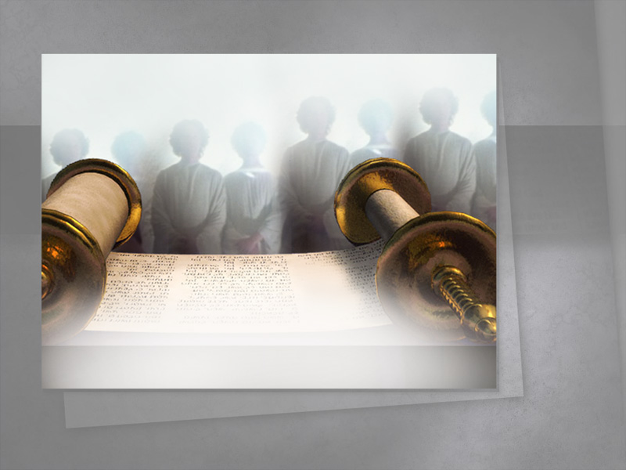
Notes:
Ангелы ведут детальную запись всех наших грехов в небесной книге. Имена и дела всех людей записаны в ней, и, на основании этих записей, будет вынесено окончательное решение на Божьем суде.

Slide 83
Notes:
Существует также и третья книга. Ее иногда называют — Памятная книга. В ней содержатся записи всего хорошего, что мы сказали или сделали.

Slide 84
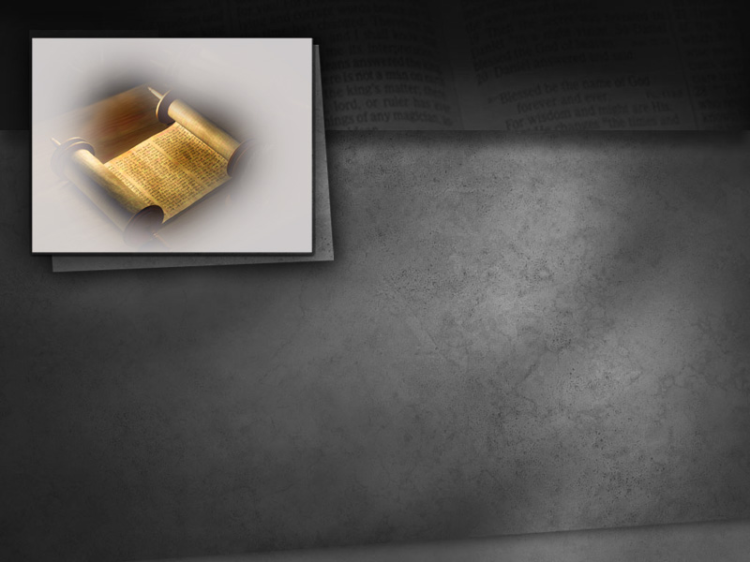
Малахия 3:16
Но боящиеся Бога говорят друг другу: „внимает Господь и слышит это…
Notes:
Малахия 3:16
«Но боящиеся Бога говорят друг другу: «внимает Господь и слышит это…

Slide 85
Малахии 3:16
…и пред лицом Его пишется памятная книга о боящихся Господа и чтущих имя Его.
Notes:
Малахия 3:16
…и пред лицем Его пишется памятная книга о боящихся Господа и чтущих имя Его».
Мы можем надеяться, что у Бога длинный список хороших дел под моим и вашим именем в памятной книге.

Slide 86
Notes:
Мы видим безошибочно, что у Бога три книги: книга жизни, книга грехов, и памятная книга. Если вы Его последователь — ваше имя в Книге Жизни. Ваши грехи записаны в Книге беззакония и ваши добрые дела в памятной книге. Если вы исповедали все ваши грехи, перечисленные в книге беззакония, они будут смыты кровью Иисуса, и ваше имя будет сохранено в Книге Жизни.

Slide 87
Откровение 3:5
Побеждающий облечется в белые одежды; и не изглажу имени его из книги жизни…
Notes:
Но если есть неисповеданные грехи, грехи, от которых вы не смогли отказаться, то, когда ваше имя назовут на суде, оно будет изглажено из Книги Жизни.
Откровение 3:5
«Побеждающий облечется в белые одежды, и не изглажу имени его из книги жизни…

Slide 88
Откровение 3:5
…и исповедаю имя его пред Отцом Моим и пред Ангелами Его.
Notes:
Откровение 3:5
…но я исповедаю имя его пред Отцом Моим и пред Ангелами Его».
Будет названо каждое имя, и каждый случай внимательно исследован. Имена принимаются или отвергаются согласно записям в этих великих книгах.

Slide 89
Екклесиаст 12:13, 14
Выслушаем сущность всего: бойся Бога и заповеди Его соблюдай, потому что в этом все для человека…
Notes:
Вы спросите, согласно какому стандарту мы будем судимы? Давайте прочитаем, что говорит Библия:
Екклесиаста 12:13, 14
«Выслушаем сущность всего: бойся Бога и заповеди Его соблюдай, потому что в этом все для человека…

Slide 90
Екклесиаст 12:13, 14
…ибо всякое дело Бог приведет на суд, и все тайное, хорошо ли оно, или худо.
Notes:
Екклесиаст 12:13, 14
…ибо всякое дело Бог приведет на суд, и все тайное, хорошо ли оно, или худо».

Slide 91
Notes:
Обратите внимание, что именно заповеди Божии являются тем стандартом, согласно которому мы будем судимы. Это единственный стандарт данный Богом нам. И не удивительно, что сатана так решительно пытается привести человечество к нарушению хотя бы одной заповеди Божьей, ибо он знает, что если ему это удастся, то на суде будет вынесен обвинительный приговор. Помните, все небо заинтересовано в судьбе каждого имени и все небо готово помочь вам одержать победу.

Slide 92
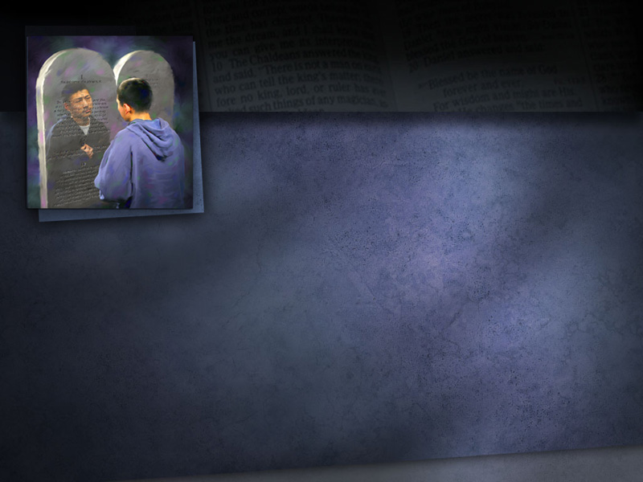
Иакова 2:10-12
Кто соблюдает весь закон и
согрешит в одном чем-нибудь, тот становится виновным во всем. Ибо Тот же, Кто сказал: „не прелюбодействуй”, сказал и: „не убей”…
Notes:
Бог говорит, что если мы нарушаем одну из Его заповедей, мы будем признаны виновными, виновными во всем.
Иакова 2:10-12
«Кто соблюдает весь закон и согрешит в одном чем-нибудь, тот становится виновным во всем. Ибо Тот же, Кто сказал: „не прелюбодействуй”, сказал и: „не убей”…

Slide 93
Иакова 2:10-12
…посему, если ты не прелюбодействуешь, но убьешь, то ты также преступник закона.
Notes:
Иакова 2:10-12
…посему, если ты не прелюбодействуешь, но убьешь, то ты также преступник закона...

Slide 94
Иакова 2:10-12
…Так говорите и так поступайте, как имеющие быть судимы по закону свободы.
Notes:
Иакова 2:10-12
Так говорите и так поступайте, как имеющие быть судимы по закону свободы».
Мы будем судимы по закону, который гласит как: «Не прелюбодействуй», так и «Не убей».

Slide 95
Евангелие от Иоанна 14:15
Если любите Меня, соблюдите Мои заповеди.
Notes:
Иисус говорит в Евангелии:
Иоанна 14:15
«Если любите Меня, соблюдите заповеди Мои».
Любим ли мы Иисуса настолько, что готовы повиноваться Ему? Ответ на этот вопрос определит, будут ли наши имена в Книге Жизни Агнца. Покажем нашу любовь Иисусу сегодня, сохраняя все Его заповеди и преодолевая все искушения.

Slide 96
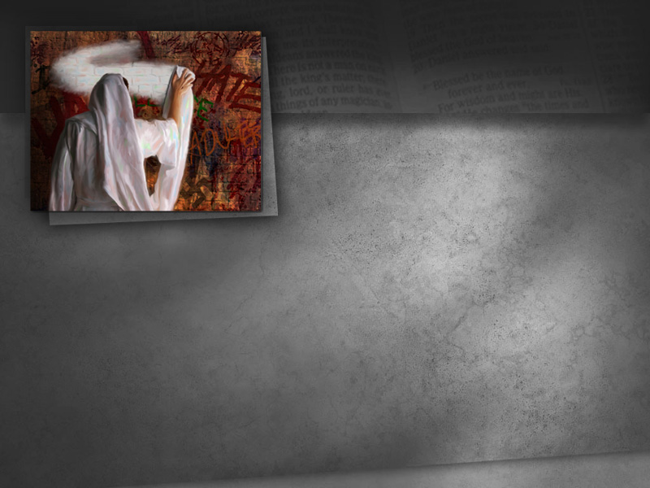
Деяния 3:19
Итак, покайтесь и обратитесь, чтобы загладились грехи ваши.
Notes:
Деяния 3:19
«Итак покайтесь и обратитесь, чтобы загладились грехи ваши».

Slide 97
Notes:
Когда наше имя назовут на Верховном суде Вселенной, предстанет ли Иисус пред Отцом за нас? Независимо от того, сколько грехов мы совершили, если мы исповедали их во имя Его, Он предстанет за нас. С другой стороны, если мы намеренно совершаете известный нам грех, кровь Иисуса никогда не может смыть такое неповиновение. Если вы знаем, что у нас есть неисповеданный грех в Божьей книге, мы не сможем вычеркнуть его ничем, кроме как кровью Иисуса. Если мы не уповаем на Его пролитую кровь, Христос будет молчать, когда назовут наше имя в суде. Он не сможет ходатайствовать за нас.

Slide 98
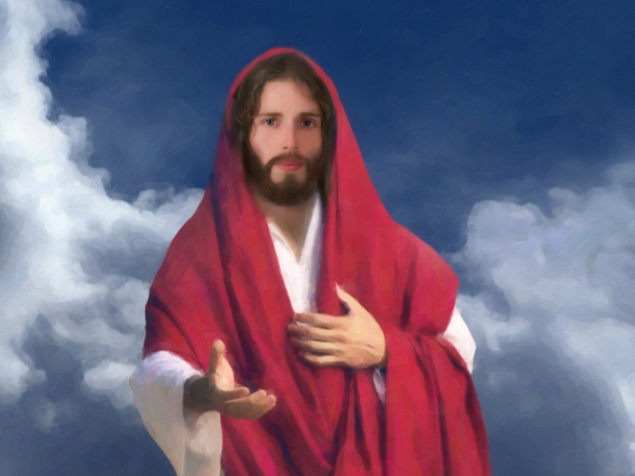
Notes:
Христос — наш единственный посредник. Он единственный, кто может нам помочь. Нет адвоката, которого мы можем нанять, нет цены, которую мы можем заплатить, нет ничего, что мы могли бы сделать, чтобы получить спасение. Единственный, кто может оправдать нас — Христос. Он может ходатайствовать за нас, только если наши грехи исповеданы и оставлены. Давайте все примем Иисуса как нашего личного Спасителя от греха! Друзья, сколько из нас сегодня примет Его как своего Спасителя, чтобы Он мог быть нашим Первосвященником и умолять во имя Его крови, Его искупительной смерти как платы за наши грехи в День Суда?

Slide 99
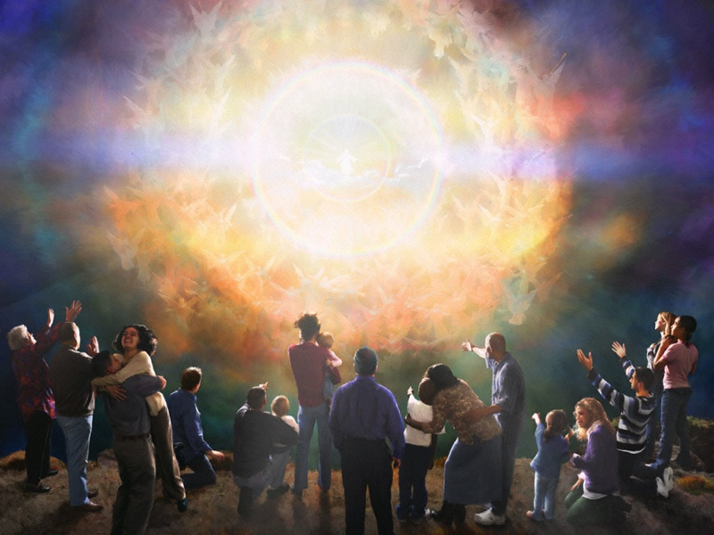
Notes:
Призыв и молитва

